Slide 1
CHÀO MỪNG CÁC EM ĐẾN VỚI
BÀI HỌC NGÀY HÔM NAY!

Slide 2

KHỞI ĐỘNG
Đóng vai An và Minh đọc đoạn hội thoại trong phần Khởi động SGK trang 9:
Minh: | Chào An, bạn đã quyết định chọn trường nào sau khi tốt nghiệp THCS chưa?
An: | Chưa, tớ đang phân vân giữa hai lựa chọn: trường công lập hay trường công lập.
Minh: | Trường công lập thì học phí thấp, trang thiết bị được Nhà nước đầu tư chắc là phải hơn chứ, bạn còn băn khoăn gì nữa?
An: | Nhưng trường dân lập cũng có ưu điểm: kế hoạch giáo dục linh hoạt, lại có nhiều cơ hội hoạt động, tiếp xúc với các tổ chức, doanh nghiệp nữa.
Minh: | Ừ nhỉ, thế thì bạn cần tìm thêm thông tin. Thông tin trên Internet rất nhiều và dễ tìm kiếm nhưng thông tin hữu ích, có chất lượng cao giúp bạn chọn đúng trường mới thật có ý nghĩa.
An: | Vậy tớ sẽ tìm thông tin có chất lượng để chọn trường phù hợp với sở thích và khả năng của mình.

Slide 3

TRẢ LỜI CÂU HỎI
1. Theo em, đoạn hội thoại trên có thông điệp gì?
Thông tin có chất lượng giúp chúng ta giải quyết được vấn đề đặt ra.
2. Em nên tìm kiếm thông tin về kì thi tuyển sinh vào lớp 10 công lập ở đâu?
A. Website của trường em.
B. Website của Hội đồng Anh.
C. Website của Sở Giáo dục và Đào tạo.
C. Website của Sở Giáo dục và Đào tạo.
D. Website của Bộ Thông tin và Truyền thông.

Slide 4
CHỦ ĐỀ 2: TỔ CHỨC LƯU TRỮ, TÌM KIẾM
VÀ TRAO ĐỔI THÔNG TIN
TIẾT 3 + 4 - BÀI 2: THÔNG TIN
TRONG GIẢI QUYẾT VẤN ĐỀ

Slide 5
NỘI DUNG BÀI HỌC
01
02
Vai trò của chất lượng thông tin trong giải quyết vấn đề
Chất lượng
thông tin

Slide 6
PHẦN 1. VAI TRÒ
CỦA CHẤT LƯỢNG THÔNG TIN TRONG GIẢI QUYẾT VẤN ĐỀ

Slide 7

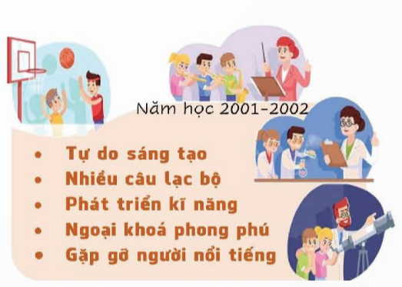
Thảo luận thực hiện Hoạt động 1. Chọn trường SGK tr.9:
Hoạt động 1
Minh đã tìm kiếm thông tin về các trường THPT trên Internet và gửi cho An địa chỉ trang web giới thiệu về một trường THPT. An xem trang web và thấy có nhiều chi tiết ấn tượng, phù hợp với mình (Hình 2.1). Không tìm hiểu thêm nữa, An quyết định chọn trường đó làm nguyện vọng duy nhất của mình.
Hình 2.1. Thông tin giới thiệu về một trường THPT
Em hãy cho biết việc Minh chia sẻ thông tin với An và An đã tin tưởng, sử dụng thông tin dể chọn trường mà chưa tìm hiểu kĩ sẽ có thể xảy ra vấn đề gì?

Slide 8
Thông tin chưa được kiểm chứng.
Quyết định của An có thể không đúng.
Chỉ đăng kí một nguyện vọng.
Giảm cơ hội lựa chọn của bản thân.
An cần sử dụng thông tin đáng tin cậy.

Slide 9
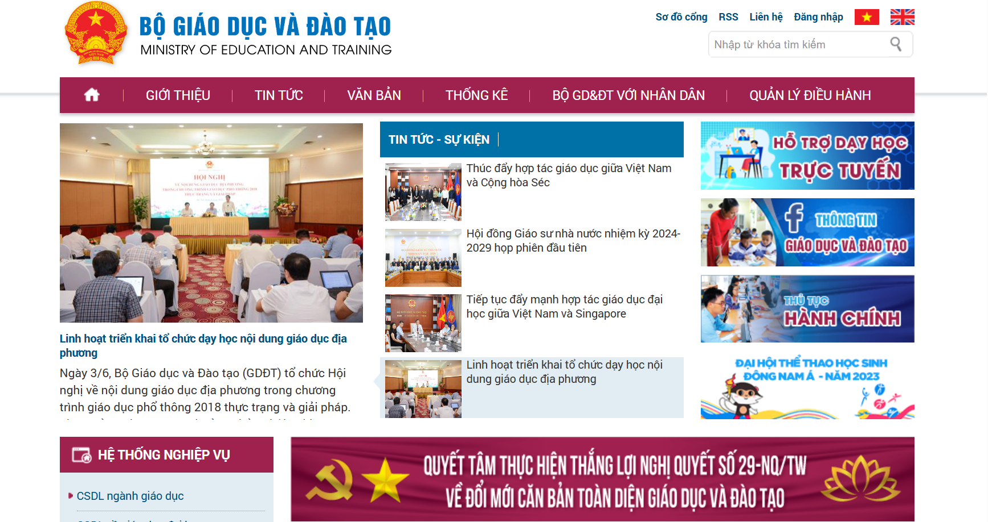
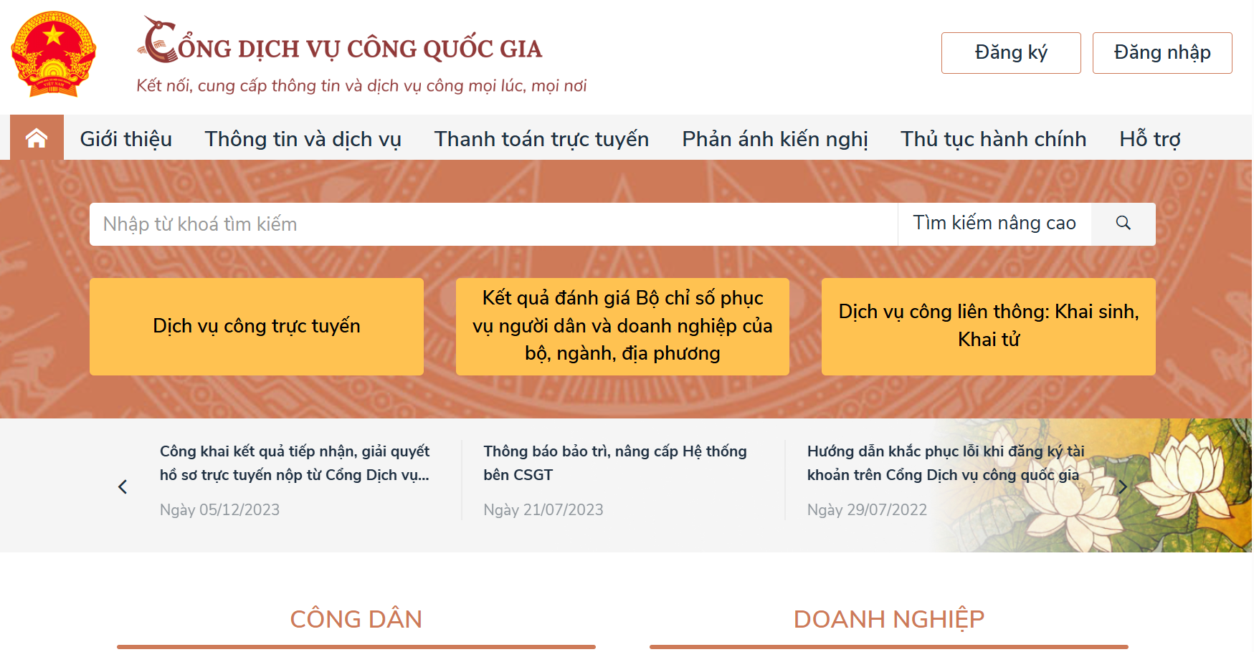

Thông tin là cơ sở để đưa ra các quyết định.
→ Cần phải quan tâm đến chất lượng thông tin khi tìm kiếm, tiếp nhận, trao đổi và sử dụng thông tin để có thể đưa ra các quyết định đúng đắn.
Trang thông tin của cơ quan chính phủ có địa chỉ …gov.vn:
https://dichvucong.gov.vn/
https://moet.gov.vn/

Slide 10
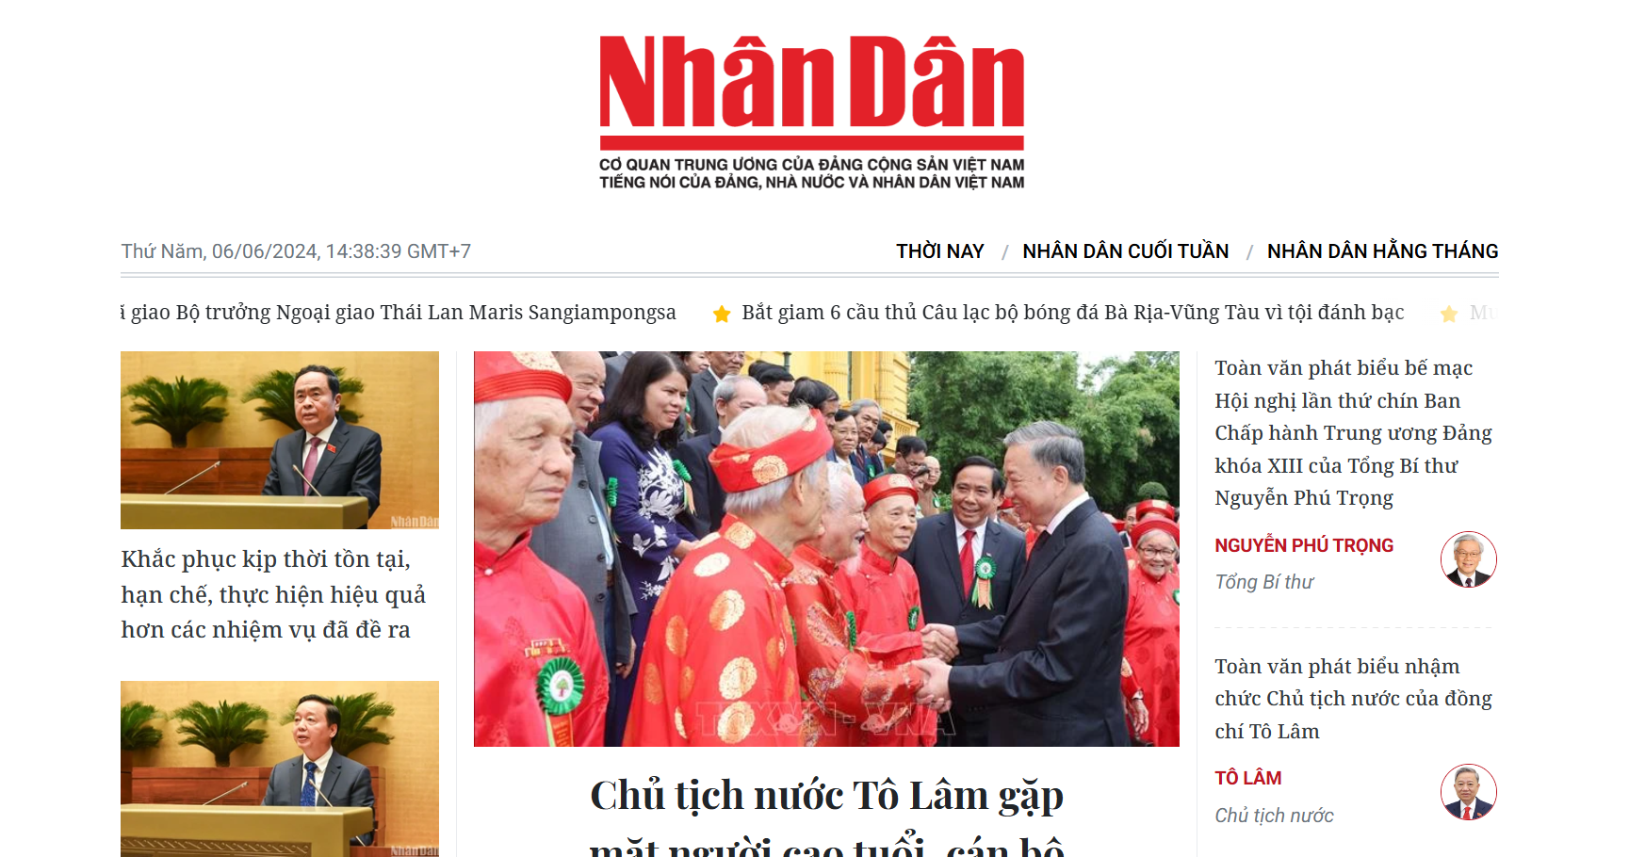
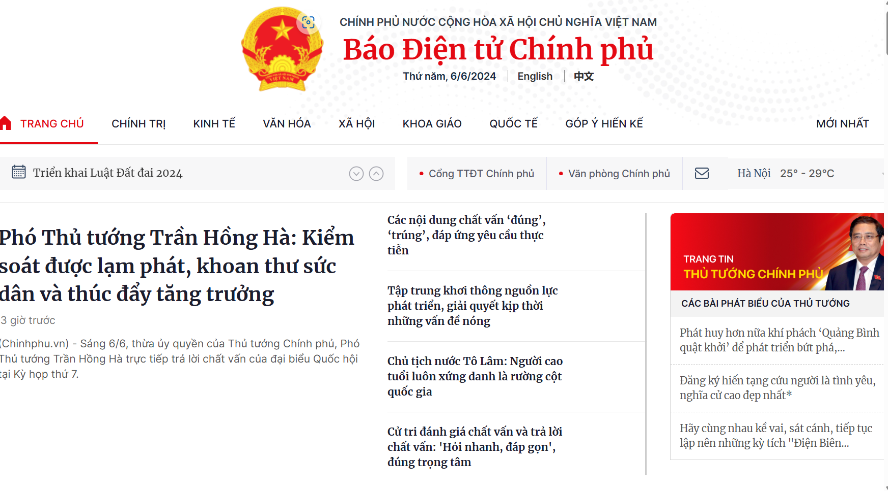
Trang báo điện tử của các cơ quan chính phủ đáng tin cậy:
https://baochinhphu.vn/
https://nhandan.vn/

Slide 11
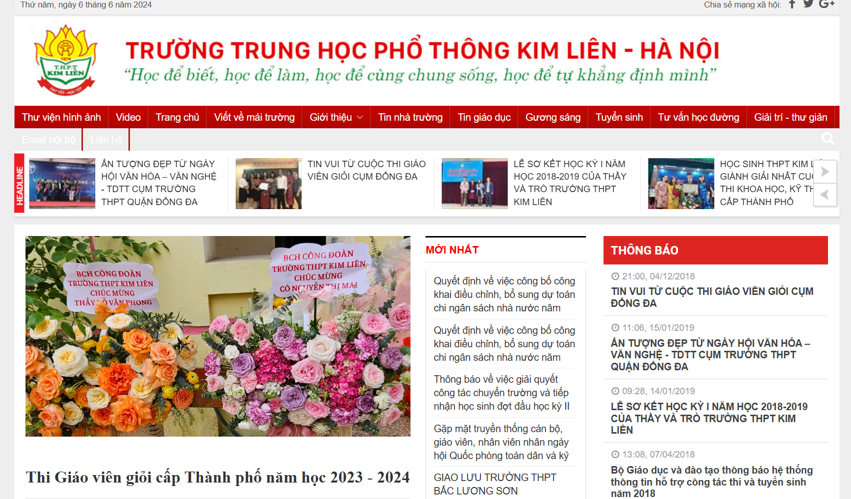
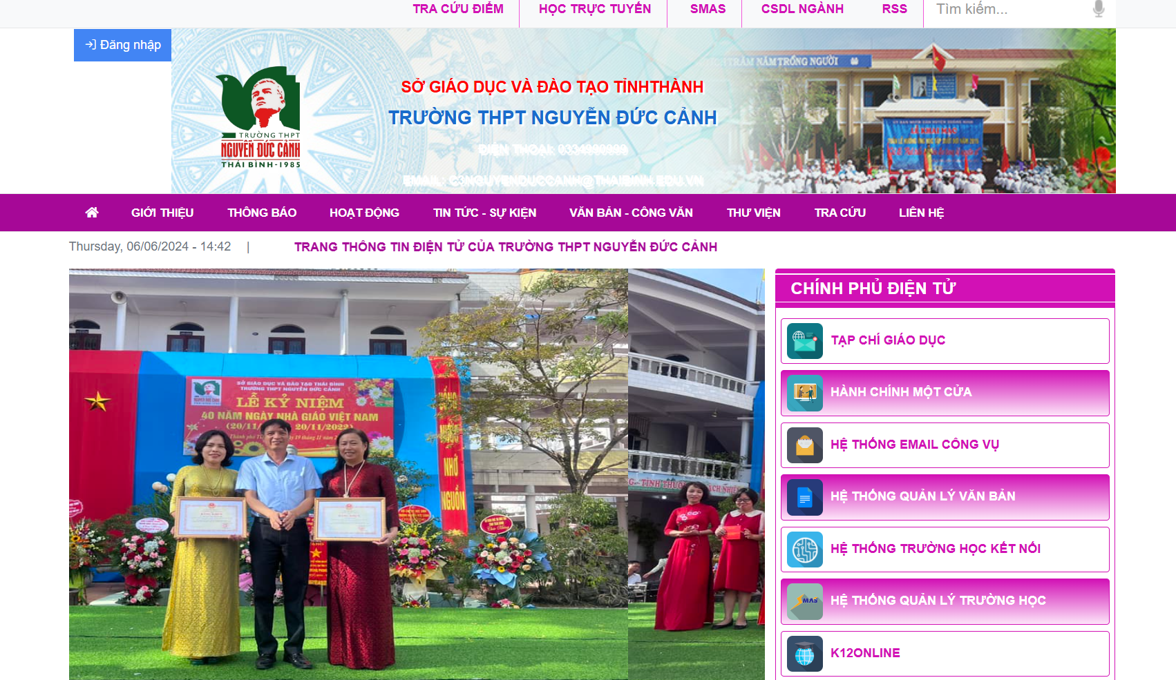
Website chính thức của các trường:
http://thptnguyenduccanh.thaibinh.edu.vn/
http://thptkimlien-hanoi.edu.vn/

Slide 12
KOL là thuật ngữ viết tắt của Key Opinion Leader có nghĩa là người dẫn dắt dư luận chủ chốt hay người có ảnh hưởng. Khi em thấy một KOL quảng cáo sản phẩm trên mạng, em sẽ ứng xử thế nào?
A
Chia sẻ thông tin với người thân vì KOL là một nguồn tin đáng tin cậy.
Sử dụng sản phẩm vì KOL là một đảm bảo cho sản phẩm đã qua kiểm định
B
C
C
Cân nhắc, đánh giá chất lượng thông tin trước khi sử dụng sản phẩm.
D
Không sử dụng và cảnh cáo người thân về nguồn tin kém chất lượng

Slide 13
PHẦN 2. CHẤT LƯỢNG THÔNG TIN

Slide 14

Thảo luận nhóm: Đọc thông tin và thực hiện yêu cầu sau đây:
Hoạt động 2
Thông tin hữu ích
Hãy tìm kiếm và lựa chọn thông tin mà theo em là hữu ích giúp em chọn trường THPT.
Tại sao thông tin đó là hữu ích đối với việc giải quyết vấn đề chọn trường của em?

Slide 15
Các thông tin hữu ích
chất lượng giáo dục
chương trình đào tạo
hoạt động ngoại khóa
vị trí địa lí
cơ sở vật chất
học phí
điểm số
Là những thông tin hữu ích giúp em lựa chọn được trường học phù hợp với bản thân.

Slide 16
Đọc phần Kiến thức mới SGK tr.10 - 11 từ đó rút ra kết luận về các tiêu chí để đánh giá chất lượng thông tin.

Slide 17
Chất lượng thông tin là yếu tố quan trọng, quyết định hiệu quả của việc giải quyết vấn đề.
Chất lượng thông tin
Tính mới
Tính
xác thực
Tính đầy đủ
Tính sử dụng được

Slide 18

Trong khi tìm thông tin về các trường THPT, bạn An đã không để ý đến thời gian đăng kí nguyện vọng dự thi và xét tuyển vào lớp 10 các trường THPT công lập. Theo em:
Sơ suất này vi phạm tiêu chí nào về chất lượng thông tin?
Điều đó có thể dẫn đến khó khăn gì cho bạn An?

Slide 19
Bạn An đã vi phạm tiêu chí tính đầy đủ
Lỡ hạn đăng ký và không có cơ hội tham gia vào quá trình xét tuyển của trường
Phải tìm kiếm các trường khác hoặc phải chờ đến kỳ xét tuyển tiếp theo, mất thời gian và ảnh hưởng đến học tập.
Gây áp lực không cần thiết cho bạn An trong quá trình chọn trường THPT.

Slide 20
LUYỆN TẬP
Câu 1: Tiêu chí nào sau đây không được dùng để đánh giá chất lượng thông tin?
A. Tính sử dụng được.
B. Tính hấp dẫn.
C. Tính cập nhật.
C. Tính cập nhật.
D. Tính đầy đủ.

Slide 21
Câu 2: Nguồn thông tin nào sau đây là đáng tin cậy nhất?
A. Ý kiến của người thân.
B. Các loại sách tham khảo phổ biến trên thị trường.
C. Những chia sẻ cá nhân trên Internet.
D. Sách giáo khoa do Nhà xuất bản Giáo dục Việt Nam phát hành.
D. Sách giáo khoa do Nhà xuất bản Giáo dục Việt Nam phát hành.

Slide 22
Câu 3: Khi em thấy một quảng cáo trên YouTube, em sẽ ứng xử như thế nào?
A. Tìm hiểu, đánh giá chất lượng thông tin nếu có hứng thú với sản phẩm trong quảng cáo.
A. Tìm hiểu, đánh giá chất lượng thông tin nếu có hứng thú với sản phẩm trong quảng cáo.
B. Báo cáo quảng cáo với YouTube vì nội dung không phù hợp với video.
C. Chia sẻ thông tin với người thân, bạn bè vì YouTube là một trang web nổi tiếng.
D. Sử dụng sản phẩm vì quảng cáo trên YouTube rất đáng tin cậy.

Slide 23
Câu 4: Khi tìm kiếm thông tin về Cuộc thi Viết thư Quốc tế UPU năm học 2024 – 2025, bạn Minh đã không để ý đến thời hạn nộp bài dự thi nên đã bỏ lỡ cơ hội tham gia. Theo em, sơ suất này vi phạm tiêu chí nào về chất lượng thông tin?
A. Tính đầy đủ.
A. Tính đầy đủ.
B. Tính chính xác.
C. Tính mới.
D. Tính sử dụng được.

Slide 24
Câu 5: Em hãy tìm hiểu trên Internet và cho biết tờ báo điện tử nào sau đây trực thuộc Bộ Thông tin và Truyền thông Việt Nam?
A. Báo Đời sống & Pháp luật.
B. Vietnamnet.
B. Vietnamnet.
C. VTC News.
D. VnExpress.

Slide 25
Để chuẩn bị cho chuyến tham quan một nông trại, An gọi đến số điện thoại liên lạc được cung cấp trên trang web của nông trại nhưng không được. Minh cho rằng có thể đầu số điện thoại đã thay đổi nhưng nông trại chưa kịp cập nhật lên trang web nên đã tìm kiếm thông tin trên website của các nhà cung cấp dịch vụ viễn thông. Nhờ đó, Minh đã liên hệ thành công với nông trại. Em hãy nhận xét về chất lượng của thông tin (theo 4 tính chất ở Hình 2.2) mà mỗi bạn thu nhận được.
Trả lời câu hỏi

Slide 26
Tính mới | An: thông tin an tìm được trên trang web trang trại chưa được cập nhập nên không đảm bảo tính mới; Minh: thông tin Minh tìm được trên trang web của các nhà cung cấp dịch vụ viễn thông đã cập nhật nên đảm bảo tính mới;
Tính chính xác | An: không đảm bảo tính chính xác do số đó không liên lạc được; Minh: đảm bảo tính chính xác đo số đó liên lạc được;
Tính đầy đủ | An: thiếu tính đầy đủ; Minh: có tính đầy đủ;
Tính sử dụng được | An: không có tính sử dụng được; Minh: có tính sử dụng được;

Slide 27
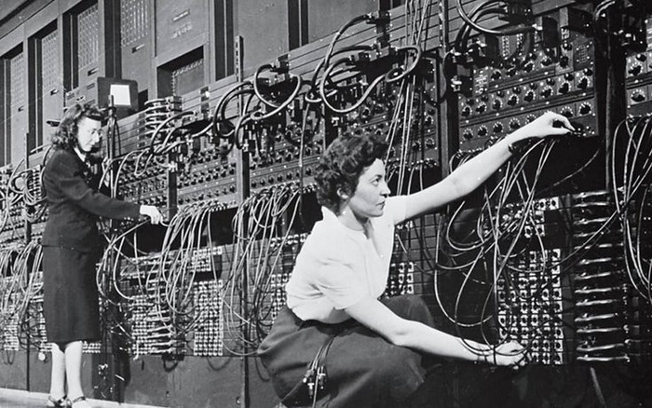
VẬN DỤNG
Em hãy tìm trên Internet thông tin về chiếc máy tính điện tử kĩ thuật số đầu tiên trên thế giới. Đánh giá chất lượng thông tin tìm được.
“
ENIAC, tên gọi đầy đủ là “máy tính và tích hợp số điện tử” ra đời năm 1943-1944. Nó được xem là chiếc máy tính đầu tiên có khả năng lập trình thông qua công nghệ kỹ thuật số đa năng. Được phát triển vào thế chiến thứ hai và là đứa con tinh thần của hai vị giáo sư ở trường đại học Pennsylvania, Mỹ.

Slide 28
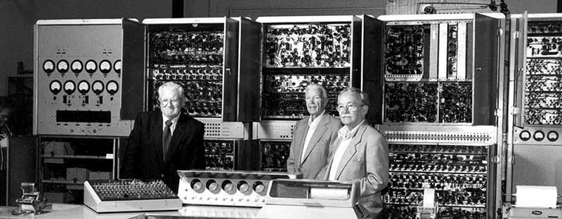
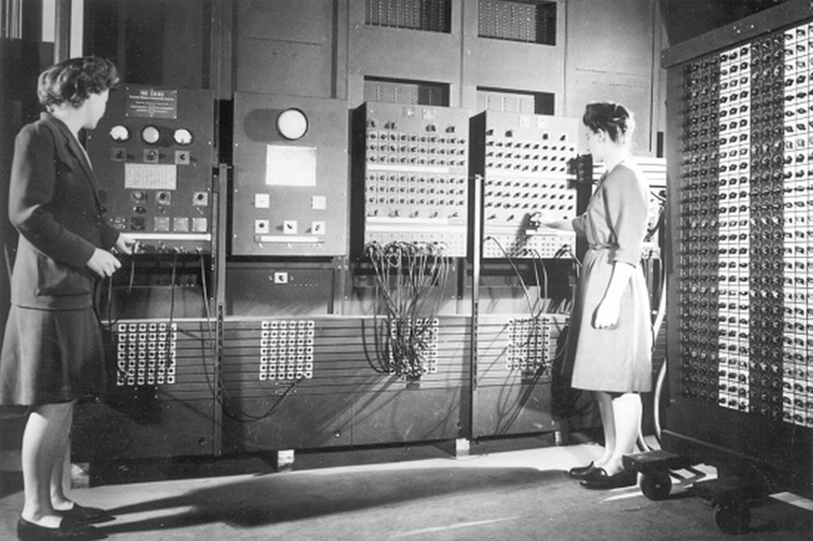
“
Nhiệm vụ đầu tiên ngay khi xuất hiện mà ENIAC phải đảm nhiệm là thực nghiệm mô hình toán học cho một vụ nổ nhiệt hạch khi kích hoạt “siêu bom” Hydrogen. Mục đích ra đời của ENIAC là hỗ trợ các đơn vị pháo binh bằng những công thức tính toán có độ chính xác cao, phục vụ tốt mục đích chiến tranh.
Thông tin tìm được ở trên đảm bảo: tính chính xác, tính đầy đủ, tính sử dụng được.

Slide 29
HƯỚNG DẪN VỀ NHÀ
Ôn tập lại nội dung kiến thức đã học trong bài ngày hôm nay.
Làm bài tập Bài 2 trong Sách bài tập Tin học 9.
Đọc và tìm hiểu trước Bài 3: Thực hành: Đánh giá chất lượng thông tin.

Slide 30
CẢM ƠN CÁC EM ĐÃ CHÚ Ý
LẮNG NGHE BÀI GIẢNG!

